Slide 1
WS TEST 1
※Điện – điện tử: Câu 1 ~ 20
1. Giải thích nào là đúng ?
[Các electron nằm ở quỹ đạo ngoài cùng của nguyên tử chịu lực tác động của hạt nhân nhỏ. ]
① Electron tự do
② Dải hóa trị
③ Hạt nhân nguyên tử
④ Hạt Proton
2. Đáp án nào sai về số lượng hạt của các lớp Electron ?
① Lớp M = 18
② Lớp K = 4
③ Lớp N = 32
④ Lớp L = 8
3. Nội dung dưới đây đang mô tả điều gì?
[Năng lượng được tăng lên và dịch chuyển ra vòng xa hơn]
① Kích thích
② Lượng tử ánh sáng
③ Ion hóa
④ Phóng xung điện.
4. Độ lệch pha trong trường hợp 3 pha 220V 60㎐ là bao nhiêu?
① 90
② 120
③ 180
④ 240
5. Dòng điện gây co cơ mạnh khi bị điện giật là bao nhiêu mA?
① 5 ~ 30
② 30 ~ 50
③ 50 ~ 100
④ Hơn 100
6. Giá trị đỉnh - đỉnh là 10V, vậy Vrms là bao nhiêu?
① 7,07
② 6,37
③ 3.535
④ 3,185
7. Oscilloscope không được dùng để đo giá trị của?
① Đỉnh
② Tần số
③ Xung giảm
④ Chu kỳ
8. Khi mã màu của điện trở là [Đỏ Đỏ Nâu Bạc]
Giá trị là bao nhiêu?
① 220Ω
② 330Ω
③ 2200Ω
④ 3300Ω
9. Điện trở nào được sử dụng cho các mạch Analog cơ bản, yêu cầu độ chính xác cao?
① Điện trở màng kim loại (dạng sợi)
② Điện trở xi măng
③ Điện trở màng kim loại (màng mỏng)
④ Điện trở màng carbon nhỏ
10. Mạch nào sau đây không sử dụng chức năng của tụ điện?
① Mạch làm trơn
② Mạch chỉnh lưu
③ Mạch hẹn giờ
④ Mạch lọc
11. Tụ điện nào sau đây được dùng ở dải tần cao?
① Tụ điện Mylar
② Tụ sứ
③ Tụ Tantal
④ Tụ điện Styrol
12. Dòng dưới đây đang nói về điều gì?
[Sự biến thiên của từ thông quyết định phương hướng của lực điện động cảm ứng.]
① cảm ứng điện từ
② Suất điện động cảm ứng
③ Định luật Lenz
④ Điện cảm
13. Tên gọi của cuộn dây nào cho tiếp xúc song song cuộn cảm và tụ điện?
① FCZ
② FFC
③ RFC
④ IFT
14. Điện áp ngưỡng thuận của diode Zener 6.2V / Si là bao nhiêu?
① 0,2V
② 0,7V
③ 5,8V
④ 6.2V
15. Dòng hoạt động của Transistor dùng cho tín hiệu nhỏ là gì?
① Dưới 100㎃
② 200㎃ trở xuống
③ 300㎃ trở xuống
④ 400㎃ trở xuống
16. Đâu không phải là đặc điểm của Photo Coupler?
① Tốc độ phản hồi nhanh
② Đầu vào và đầu ra được cách điện
③ Có độ tin cậy cao
④ Chống rung

Slide 2
WS TEST 1
17. Đâu không phải là đặc điểm của Điện trở nhiệt?
① Do hệ số nhiệt độ điện trở nhỏ so với nhiệt độ, nên việc đo nhiệt độ nhỏ và chính xác tốt.
② Cấu trúc đơn giản, có thể thu nhỏ
③ Sản xuất đại trà, có thể cung cấp số lượng lớn với giá thành ổn định
④ Độ bền cơ khí và tính gia công vượt trội.
18. Hiệu điện thế qua điện trở trong đoạn mạch sau là bao nhiêu?
① 0V
② 0,2V
③ 0,7V
④ 4,8V
19. Hiệu điện thế qua điện trở trong đoạn mạch sau là bao nhiêu?
① 0V
② 2,9V
③ 9.1V
④ 11,3V
20. Tần số của dạng sóng phía dưới là bao nhiêu?
① 200 hz
② 250 hz
③ 500 hz
④ 1khz
R
5[V]
D
(Ge)
R
12[V]
ZD
(9.1V)
CH1 2.00V
M 500μs

Slide 3
PLC
※ PLC : Câu 21 ~ 40
28. Điều khiển hoạt động tăng tốc, giảm tốc và tốc độ cố định của động cơ. Là chức năng của bộ nào?
① Bộ định vị ② Bộ đếm tốc độ cao
③ Bộ chuyển đổi AD ④ Bộ chuyển đổi DA
29. Trong cấu hình PLC phía dưới, phạm vi I/O của Mô-đun Q64AD là bao nhiêu?
① Y160 ~ Y16F, ② Y100 ~ Y10F
③ Y80 ~ Y8F ④ Y170 ~ Y17F
30. Số nhị phân 110111 khi chuyển thành số hệ thập phân là bao nhiêu?
① 37 ② 27 ③ 55 ④ 103
31. Không thuộc Word Device?
① D ② A ③ R ④ S
32. Điều gì không được thực hiện trong cài đặt Parameter PLC?
① Kiểm tra thiết bị
② Cài đặt các chương trình
③ Thay đổi điểm thiết bị (DEV.Point)
④ Cài đặt sử dụng đăng ký tệp
33. Khi nguồn PLC được chuyển từ ON hoặc STOP sang RUN
Chương trình nào chỉ chạy một lần?
① Chương trình thực hiện ban đầu
② Chương trình thực hiện quét
③ Chương trình thực hiện tốc độ thấp
④ Chương trình kiểu chờ đợi
34. Hoạt động giữa MC và MCR khi lệnh MC TẮT
Mô tả kết quả nào là đúng?
① Giá trị Timer 100ms, 10ms được duy trì.
② Các giá trị đếm và đếm thời gian tích lũy được xóa thành “0”
③ Lệnh OUT vẫn được duy trì ở trạng thái trước đó
④ Các lệnh SET, RST, SFT vẫn duy trì trạng thái của chúng
35. Khi X1 bật trong 5 giây rồi TẮT, giá trị hiện tại của C0 là bao nhiêu?
① 1 ② 5 ③ 50 ④ 0
21. Điều gì sai trong phần giải thích về bảng điều khiển PLC?
① Không tiếp xúc
② Điều khiển bằng cách đấu dây giữa các bộ phận.
③ Bảo trì và sửa chữa dễ dàng
④ Có thể mở rộng hệ thống
22. Là Data Register lưu trữ kết quả tính toán của mệnh lệnh ứng dụng , mệnh lệnh cơ bản.?
① Timer ② File Register
③ Link Register ④ Accumulator
23. Parameter → Device đặt trong dấu (1)
Dự liệu đã khởi tạo có thể được xóa bằng bằng gì?
① Reset ② L.CLR
③ Dip Switch ④ Stop Switch
24. Nội dung bộ nhớ nào của CPU PLC là sai?
① Bộ nhớ PLC là bộ nhớ chương trình người dùng và bộ nhớ dữ liệu. Nó được chia thành ba loại bộ nhớ.
② RAM là bộ nhớ chứa các chương trình được sử dụng và nội dung điều khiển có thể thay đổi.
③ Data Memory là khu vực lưu trữ trạng thái tiếp điểm của đầu vào / đầu ra, bộ đếm thời gian và bộ đếm và thông tin như giá trị đặt và giá trị hiện tại.
④ RAM được sử dụng như chương trình hệ thống để xác định chức năng hoặc hiệu suất của PLC.
25. Để mô tả thiết bị khi viết PLC dạng ngôn ngữ Ladder
Cần làm gì?
① Ghi bình luận
② Thêm ghi chú
③ Ghi báo cáo
④ Ghi tham số
26. Điều gì sai với mô tả của Counter?
① Bộ đếm đếm khi tín hiệu đầu vào tăng lên.
② Khi bộ đếm đạt giá trị Counter Up, bộ đếm sẽ dừng lại ngay cả khi tín hiệu đầu vào vẫn tiếp tục tăng lên.
③ Sau khi bộ đếm đặt giá trị Counter Up lần 1, có thể Reset Counter bằng lệnh [MOV k0 C0].
④ Giá trị cài đặt bộ đếm là K1 ~ K32767
27. Khi thay pin CPU, thời gian dự phòng của tụ điện bên trong là bao nhiêu?
① 1 phút
② 2 phút
③ 3 phút
④ 5 phút
전원
UNIT
CPU
QX42
QY42
QX42
QY42
Q64AD
( )
Q62DA
X1
<C0 K50>

Slide 4
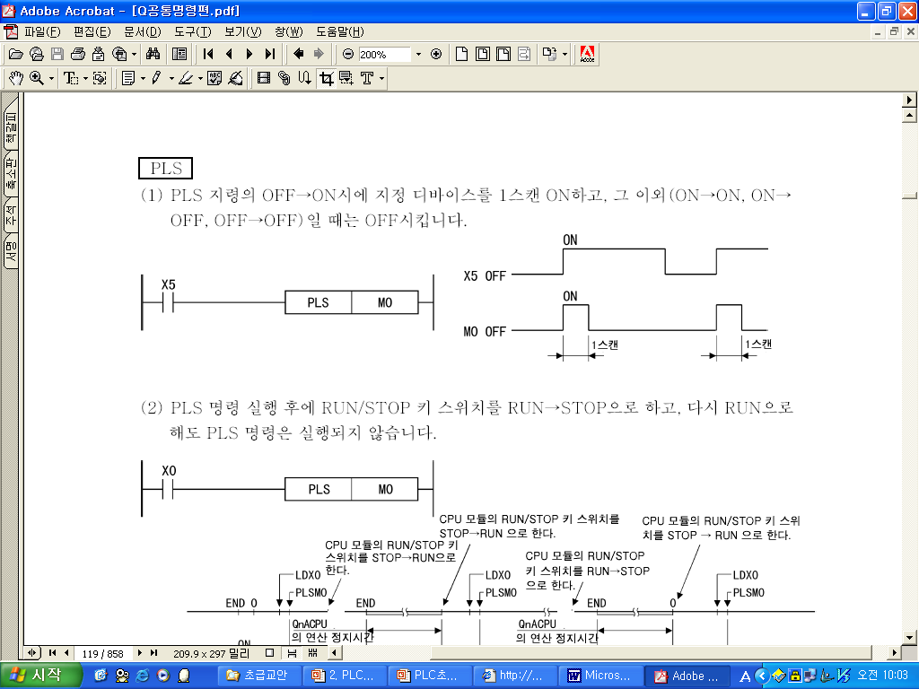
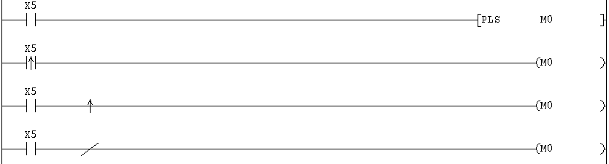

PLC
36. Điều khiển đầu ra M0 bằng cách bật tắt X5 như trong biểu đồ bên dưới. Kết quả của đầu ra M0 khác biệt nhất?
① ②
③ ④
37. Khi điều kiện đầu vào X0 được BẬT, muốn truyền dữ liệu từ M10 ~ M13 sang M100 ~ M103 trong 1 Scan.
Chương trình nào phù hợp ?
① MOVP K1M10 K1M100
② FMOV M10 M100 K4
③ BMOVP M10 M100 K4
④ BMOV K1M10 K1M100 K4
38. Trong menu Project của GPPW, CPU hiện đang giao tiếp
để so sánh sự khác biệt với nội dung được lưu trữ trong PC. Menu là gì?
① Tương phản
② Sao chép
③ Chỉnh sửa dữ liệu
④ Macro
39. Như hình dưới đây, điều kiện đầu vào X0 là Bật và đầu ra Y76. Khu vực A nhập Lệnh là gì?
① RST ② SET ③ PLS ④ PLF
40. Trong mạch điều khiển chính (MC) dưới đây, A, B lần lượt là gì?
① A: M2, B: M1 ② A: M1, B: M2
③ A: N2, B: N1 ④ A: N1, B: N2
X1
[ MC N1 M1 ]
(N1)
(M1)
X2
[ MC N2 M2 ]
(N2)
(M2)
X5
< Y40 >
[ MCR ( A ) ]
[ MCR ( B ) ]
Bấm nút(X0)
Đèn(Y76)
Thời gian On
(10s)
X0
( A )
M1
M1
T16
K100
( T16 )
Y76
( Y76 )

Slide 5





Khí nén
※ Khí nén : Câu 41 ~ 60
46. Đặc điểm nào không phải của van đệm?
① Lực hoạt động của van nhỏ
② Thích hợp cho van vận hành tự động hoặc áp suất cao
③ Cấu trúc đơn giản và dễ sản xuất với độ chính xác cao
④ Quãng đường di chuyển của bộ phận chuyển động ngắn nên tốc độ đóng mở nhanh.
41. Thiết bị khí nén tạo chân không theo nguyên lý Venturi là gì?
① Công tắc áp suất ② Ejector
③ Tấm đệm ④ Van điện từ
42. Khi áp suất không khí trong mạch vượt quá giá trị đặt,
Để điều chỉnh áp suất, sử dụng van nào dưới đây?
① ②
③ ④
47. Quay đĩa quay với tốc độ cao, tăng lượng chuyển động của chất khí thông qua cánh làm tăng tốc độ và áp suất.
Động cơ khí nén trên là gì?
① Động cơ bánh răng ② Động cơ piston
③ Động cơ kiểu tuabin ④ Động cơ kiểu cánh gạt
48. Đâu không phải là nhược điểm của kỹ thuật khí nén?
① Không có độ đàn hồi
② Khó kiểm soát tốc độ chính xác
③ Hiệu quả kém
④ Ngừng giữa chừng khó khăn.
43. Chức năng nào không phải của bộ giảm thanh khí nén?
① Hiệu quả giảm tiếng ồn tốt.
② Không bị biến dạng do va đập hoặc rung động của ống xả
③ Lực kháng xả phải lớn và không làm ảnh hưởng tới hoạt động của bộ truyền động.
④ Nó phải có hình dạng nhỏ gọn, dễ lắp vào van điện từ, v.v.
49. Tùy theo phương thức hoạt động mà loại van điều hướng nào khác biệt nhất?
① ②
③ ④
44. Đáp án nào khác biệt khi mô tả mạch Meter In và Meter Out ?
① Khi mặt buồng ngược ở trạng thái tự do, áp suất khí nén tăng ngay lập tức.
② Vì áp suất trong buồng chuyển tiếp ở trạng thái dòng chảy tự do, giảm xuống áp suất khí quyển
③ Do không khí có khả năng nén nên quá trình khởi động nhanh của piston khó ngăn chặn hoàn toàn.
④ Do lực đẩy gây ra bởi chênh lệch áp suất giữa buồng tiến và buồng lùi, pít-tông di chuyển tương đối đồng đều
50. Điều gì sai với tên của ký hiệu van điều khiển hướng?
① ㉠ loại hoạt động trực tiếp ② ㉡ hoạt động thủ công
③ ㉢ vị trí ban đầu của van ④ ㉣ tín hiệu điện
㉡수동조작
㉢밸브초기위치
㉣전기신호
㉠간접작동형
45. Trong số các máy nén piston, phương pháp làm mát nào được sử dụng cho cỡ trung bình / lớn?
① Loại làm mát bằng nước
② Loại làm lạnh
③ Loại làm mát bằng không khí
④ Loại hấp phụ
51. Câu nào sai khi nói về cách thức hoạt động của van điện từ?
① Chống va đập tốt
② Tiếng ồn van thấp và sinh nhiệt
③ Thời gian chuyển đổi van nhanh chóng
④ Tiêu thụ điện thấp

Slide 6
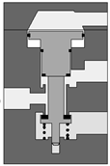



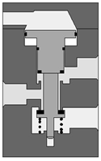
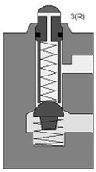















Khí nén
52. Đâu không phải là phương pháp làm khô của máy sấy khí?
① Máy sấy khí làm mát bằng nước
② Máy sấy khí hấp thụ
③ Máy sấy khí làm mát
④ Máy sấy khí hấp phụ
58. Chọn đáp án có cấu trúc bên trong của van điều khiển hướng so với ký hiệu và vị trí cổng không khớp.
① ②
③ ④
Z
A
R
A
53. Đâu không phải là ưu điểm của ống nhựa?
① Có khả năng tăng dung lượng nhiều hơn so với tỷ lệ đường kính ống.
② Giá thành đắt
③ Dễ duy trì, bảo dưỡng
④ Có tính mềm dẻo, linh động nên dễ thao tác và dễ sử dụng với cả ống dẫn của máy có bộ phận quay.
P
R
P
12
2
12
2
1
3
1
3
R
Z
54. Hoạt động độc lập ở hai hoặc nhiều vị trí điều khiển, có thể được gọi là van kiểm tra đôi. Là loại van nào?
① ②
③ ④
P
A
A
P
R
12
2
12
2
1
3
1
3
55. Duy trì áp suất chất khí cố định và khi nhiệt độ và thể tích thay đổi thì nhiệt độ và thể tích tỷ lệ thuận với nhau.
Là định luật nào ?
① Định luật Pascal ② Định luật Charles-Boyle
③ Định luật Charles ④ Định luật Boyle
59. Giải thích đúng về chức năng của rơle dưới đây là gì?
Có thể cho dòng điện gấp hàng chục lần dòng điện nhập ở tiếp điểm đầu ra khi nhập lực điện từ tiêu thụ của coil rơ le.
① Chức năng bộ nhớ ② Chức năng rẽ nhánh
③ Chức năng khuếch đại ④ Chức năng chuyển đổi
56. Cho khí nén đi qua tại một vị trí điều khiển nào đó và dừng tại vị trí điều khiển khác, được sử dụng chủ yếu với vai trò là van chuyên để dừng. Là loại van nào ?
① Van 3 cửa 2 vị trí ② Van chặn
③ Van áp suất ④ Van 2 cửa 2 vị trí
60. Sơ đồ mạch khí nén của van trễ thời gian là gì?
①
②
③
④
57. Có ưu điểm là tối thiểu hóa diện tích lắp đặt, lực đẩy tiến / lùi đồng nhất, dừng giữa chừng tốt.
Đang nói tới loại xilanh nào?
① ②
③ ④
Notes:
6

Slide 7
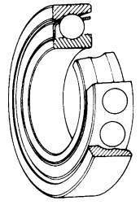
Máy
※ Đề máy : Câu 61 ~ 80
68. Điều gì là chính xác từ lời giải thích của Woodruff key?
① Thường được sử dụng cho các trục lớn
② Độ bền của trục vượt trội
③ Thích hợp cho trục côn của ô tô và máy công cụ
④ Rất khó để xử lý và điều chỉnh.
69. Bánh răng nào sau đây không thuộc trục song song?
① Worm Gear
② Internal Gear
③ Helical Gear
④ Rack Gear
70. Có răng trên mặt nón, bánh răng có đường răng đồng nhất trên mặt trụ tròn. Bánh răng nào đang được nhắc tới?
① Bánh răng vít Hypoid
② Bánh răng Helicon
③ Bánh răng xoắn ốc
④ Bánh răng côn thẳng
71. Nêu tính năng của hộp giảm tốc đa hệ?
① Ít được sử dụng
② Được sử dụng cho tải trọng không cố định
③ Khi sử dụng góc xiên, nó sẽ trở thành trục chéo
④ Có thể sử dụng ở tốc độ quay cao, tiếng ồn thấp
72. Điều nào không đúng với đặc điểm của Timing Belt?
① Hoạt động chính xác, không bị trơn trượt
② Lực căng căng ban đầu cao
③ Chịu tải trọng tốt
④ Tiếng ồn thấp
73. Điều nào không đúng với đặc điểm của Ball Screw?
① Hiệu quả cao vì được truyền bằng ma sát lăn
② Có thể giảm thiểu Backlash
③ Lực kháng lăn lớn.
④ Tuổi thọ cao hơn so với thiết bị sử dụng ma sát trượt
74. Điều gì không đúng với các đặc điểm của Thanh dẫn LM?
① Xảy ra trơn trượt và không bị mất chuyển động.
② Cho tải trọng ban đầu phù hợp nên có thể tạo nên độ bền cao.
③ Có thể duy trì mức độ trong thời gian dài
④ Hệ số ma sát thấp nên hiệu suất chuyển động cao
61. Điều gì sai với mô tả kỹ thuật của máy?
① Máy được cấu thành bởi tổng hợp các linh kiện
② Chuyển đổi cung cấp năng lượng hữu hạn
③ Có những chuyển động phù hợp với mục đích của con người
④ Cần cung cấp năng lượng để làm việc
62. Phân loại TRỤC (Shaft) nào sau đây là sai?
① Phân loại theo chất liệu vật liệu
② Phân loại theo mục đích sử dụng
③ Phân loại theo hình dạng
④ Phân loại theo cấu trúc mặt cắt
63. Khớp nối nào sau đây được sử dụng để nối các trục
cắt nhau?
① Universal Coupling ② Oldham Coupling
③ Flange Coupling ④ Flexible coupling
64. Hình dưới đây là loại vòng bi nào?
① Single row deep groove ball bearing
② Magneto ball Bearing
③ Angular ball bearing
④ Self-aligning ball bearing
65. Vòng bi có chỉ số như sau 62 08 C2 P6
Đáp án nào sai?
① Là Self-aligning ball bearing .
② Đường kính trong là 40mm.
③ C2 là ký hiệu Clearance.
④ Độ chính xác là cấp 6.
66. Loại đinh ốc nào sau đây dùng để nối?
① Đinh ốc Square ② Đinh ốc buttress screw
③ Đinh ốc knuckle ④ Đinh ốc unified thread
67. Chốt Pin nào được sử dụng để ngăn chặn việc nới lỏng bu lông và đai ốc, và để kết nối các bản lề?
① Parallel pin ② Taper pin
③ Split Pin ④ Spring pin

Slide 8
Máy
75. Tính năng đặc trưng của Ball Spline là gì?
① Có thể cho tải trọng ban đầu
② Không thể truyền mô-men xoắn
③ Không được dùng cho có tải trọng quá mức.
④ Không có Stick slip và Lost motion.
76. Thay đổi Home Pitch của Nut rồi cung cấp Preload.
Phương pháp Ball Screw nào đang được nhắc đến?
① Double Nut Type
② Precison(Grinding) Ball Screw
③ Offset Preload Type
④ Static Pressure Preload Type
77. Điều gì không đúng với mô tả về chất bôi trơn?
① Hầu hết các chất bôi trơn đều có nguồn gốc từ
dầu khoáng
② Cần có đủ độ dính (nhớt)
③ Tính nhớt có thể chịu được ở trạng thái bôi trơn có giới hạn
④ Phải có độ ổn định cao chống lại quá trình oxy hóa hoặc nhiệt
78. Đâu không phải là một trong ba yếu tố chính của thành phần bôi trơn?
① Chất làm cô đặc
② Chất ức chế gỉ
③ Chất phụ gia
④ Dầu cơ bản
79. Trong vẽ kỹ thuật, Đường vẽ nào được sử dụng ở đường quỹ đạo bước răng ghi trên răng của xích v.v?
① Leader line ② Pitch Line
③ Imaginary line ④ Cutting Plane Line
80. Khi chia 1 vạch lớn thước cặp Vernier Calipers thành 20 phần bằng nhau. Giá trị đo tối thiểu 1 vạch nhỏ là bao nhiêu?
① 0,01 ㎜
② 0,02 ㎜
③ 0,04 ㎜
④ 0,05 ㎜

Slide 9
Câu | Đáp án | Câu | Đáp án | Câu | Đáp án | Câu | Đáp án
1 | 2 | 21 | 2 | 41 | 2 | 61 | 3
2 | 2 | 22 | 2 | 42 | 1 | 62 | 1
3 | 1 | 23 | 2 | 43 | 3 | 63 | 1
4 | 2 | 24 | 4 | 44 | 2 | 64 | 3
5 | 2 | 25 | 1 | 45 | 1 | 65 | 1
6 | 3 | 26 | 3 | 46 | 4 | 66 | 4
7 | 3 | 27 | 3 | 47 | 3 | 67 | 4
8 | 1 | 28 | 1 | 48 | 1 | 68 | 3
9 | 1 | 29 | 2 | 49 | 4 | 69 | 1
10 | 2 | 30 | 3 | 50 | 3 | 70 | 4
11 | 2 | 31 | 4 | 51 | 1 | 71 | 4
12 | 3 | 32 | 1 | 52 | 1 | 72 | 2
13 | 4 | 33 | 1 | 53 | 2 | 73 | 3
14 | 2 | 34 | 4 | 54 | 2 | 74 | 1
15 | 3 | 35 | 1 | 55 | 3 | 75 | 1
16 | 4 | 36 | 2 | 56 | 4 | 76 | 3
17 | 1 | 37 | 1 | 57 | 2 | 77 | 3
18 | 4 | 38 | 1 | 58 | 3 | 78 | 2
19 | 4 | 39 | 4 | 59 | 3 | 79 | 2
20 | 3 | 40 | 3 | 60 | 2 | 80 | 4

Slide 10
WS TEST 2
※Điện – điện tử: Câu 1 ~ 20
1. Đáp án sai khi nói về công thức của dòng điện (I) và điện áp (E)?
① I=E/R
② I=T/Q
③ E=W/Q
④ E=IR
2. Độ lệch pha trong trường hợp 3 pha 220V 60Hz?
① 90
② 180
③ 120
④ 240
3. Đâu không phải hạng mục chú ý khi sử dụng SSR (Solid State Relay)?
① Cấm sử dụng tại nơi có chất GAS dễ cháy nổ
② Dù ở trạng thái OFF vẫn có dòng điện rò rỉ nhất định chạy qua phía đầu ra
③ Chú ý về đường dây đầu ra đầu vào
④ Cấn có đối sách cho tỏa nhiệt theo lượng tổn hao điện
4. Đáp án nào sai khi nói về đặc tính của cuộn cảm?
① Đặc tính duy trì ổn định sự biến đổi dòng điện
② Đặc tính khuếch đại
③ Tác động cảm ứng tương hỗ
④ Đặc tính nam châm điện
5. Đi ốt Si khoảng 0.7V, Đi ốt Ge khoảng 0.2V trở lên thì dòng điện tăng nhanh. Điện áp này được gọi là gì?
① Điện áp quy phục
② Điện áp ngưỡng
③ Điện áp ngược hướng
④ Điện áp tiêu chuẩn
6. Chu kỳ điện áp xoay chiều T là 2[ms]. Tần số là bao nhiêu?
① 100[Hz]
② 300[Hz]
③ 500[Hz]
④ 700[Hz]
7. Điện áp chạy qua R trong đoạn mạch dưới đây là bao nhiêu?
① 12 [V]
② 0.7 [V]
③ 11.3 [V]
④ 6.2 [V]
8. Loại cuộn dây nào có tụ điện mắc song song trước?
① IFT
② FFC
③ RFC
④ FCZ
9. Chọn cái khác trong các đáp án sau?
① Số Notron
② Số Proton
③ Số hiệu nguyên tử
④ Số Electron
10. Đáp án về số lượng Electron trên quỹ đạo theo nguyên lý Pauli?
① Lớp K=2
② Lớp M=16
③ Lớp L=8
④ Lớp N=32
11. Đáp án nào không phải đặc tính của Photo Coupler?
① Tốc độ phản hồi nhanh
② Dao động mạnh
③ Độ tin cậy cao
④ Đầu vào và đầu ra được cách điện
12. Yếu tố nào không phải là yếu tố quyết định điện trở của vật liệu?
① Không đổi theo loại chất
② Chiều dài
③ Trọng lượng
④ Diện tích mặt cắt ngang
13. Điều gì không phải đặc tính của Thermistor?
① Không nhạy cảm với áp suất, từ tính và yếu tố khác
② Cấu trúc đơn giản cho phép thu nhỏ
③ Vượt trội trong sản xuất đại trà, cho phép cung cấp hàng loạt với giá cả ổn định
④ Hệ số nhiệt độ của điện trở nhỏ do đó nhiệt độ vi mô và đo lường chính xác.
14. Điện trở nào là loại phổ thông giá rẻ, không thích hợp để sử dụng cho độ chính xác vì giá trị điện trở thay đổi nhiều do nhiệt độ?
① Điện trở màng kim loại
② Điện trở màng Cacbon nhỏ
③ Điện trở SOLID
④ Điện trở xi măng
15. Đi ốt có cấu tạo tiếp nối PN đặc biệt, nó thể hiện được đặc tính đóng mở tốc độ cao nên nó được sử dụng trong đóng mở mạch cao tần?
① Đi ốt Schooky Barrier
② Đi ốt Zener
③ Đi ốt PIN
④ Đi ốt để chỉnh lưu nguồn điện
16. Điện trở nào sử dụng tại mạch điện Analog thông thường cần thiết cho độ chính xác cao?
① Điện trở màng Cacbon nhỏ
② Điện trở xi măng
③ Điện trở màng kim loại (màng vỏ bọc)
④ Điện trở màng kim loại (dạng sợi)
R
100Ω
+
12[V]
ZD (SI)
(6.2V)

Slide 11
17. Chọn đáp án đúng khi nói về đặc tính của thiết bị điện có ký hiệu dưới đây?
① Sau khi cấp dòng điện vào cổng, ngay cả khi dòng điện cổng bị ngắt vẫn duy trì trạng thái dẫn.
② Có thể điều khiển dòng điện xả bằng dòng điện cổng
③ Có đặc tính hiệu ứng điện trường
④ Khi dòng điện cổng bị ngắt, dòng điện cực dượng bị ngắt
18. Hình thức chiếu ánh sáng vào đối tượng phát hiện và nhận ánh sáng phản xạ từ đối tượng phát hiện là gì?
① Loại hình thông qua
② Loại phản xạ hồi quy
③ Loại dao động tần số cao
④ Loại phản xạ khuếch tán
19. Đâu không phải mục đích của việc tiếp địa?
① Phòng tránh sự cố an toàn cho con người (điện giật)
② Bảo vệ thiết bị
③ Cung cấp điện thế tiêu chuẩn
④ Cung cấp của nguồn điện
20. Tần số của dạng sóng sin dưới đây là bao nhiêu?
① 200 hz
② 250 hz
③ 500 hz
④ 1000 hz
A
G
K
CH1 2.00V
M 500μs

Slide 12





PLC
※ PLC : Câu 21 ~ 40
21. Là nơi cài đặt thời gian Scan tối đa trong trường hợp thời gian Run Scan chậm hơn thời gian này thì sẽ phát sinh PLC ERROR. Tính năng này gọi là gì?
① Constant Scan
② Chức năng tự chuẩn đoán
③ WDT (Watch dog timer)
④ System monitor
22. Program hoạt động đồng nhất với mạch điện dưới đây là?
②
④
23. Thẻ QX40 đầu vào kỹ thuật số được lắp vào khe cắm Basic PLC. “0” có ý nghĩa gì trong QX40?
① Số lượng sở hữu ② Điện áp đầu vào
③ Module đầu vào ④ Module đặc biệt
24. Chọn câu sai khi giải thích về bảng điều khiển PLC?
① Không tiếp điểm (độ tin cậy cao, tuổi thọ cao, điều khiển tốc độ cao).
② Khó có thể mở rộng System.
③ Dễ dàng sửa chữa, bảo trì độ tin cậy cao.
④ Có tính năng thu nhỏ.
25. Unit đóng vai trò truyền tín hiệu Bit từ thiết bị bên ngoài đến phần hoạt động tính toán của CPU?
① Unit Digital đầu vào
② Unit Digital đầu ra
③ Unit Analog đầu vào
④ Unit Analog đầu ra
26. Unit điều khiển vận hành tăng giảm tốc độ, duy trì tốc độ của Motor là gì?
① Unit quyết định vị trí.
② Count Unit tốc độ cao.
③ Unit chuyển đổi AD.
④ Unit chuyển đổi DA.
PL27. Address cuối cùng để nhập (?) trong cấu hình C dưới đây là gì?
① 14F ② 13F ③ 12F ④ 10F
28. Cái nào sau đây là Relay bên trong dùng cho Data Link?
① Z ② M ③ B ④ W
29. Đáp án giải thích sai về COUNT?
① COUNT đếm khi tín hiệu đầu vào ON
② Ngay cả sau khi COUNT UP, khi có tín hiệu đầu vào sẽ COUNT
③ Sau khi COUNT UP, giá trị hiện tại và trạng thái tiếp điểm sẽ không thay đổi cho đến khi lệnh RST được thực hiện
④ Nếu lệnh RST được thực hiện trước khi COUNT UP thì giá trị hiện tại sẽ trở thành 0.
30. Điều gì đúng khi giải thích đầu ra DEVICE “Y”?
① Nó là DEVICE lưu trữ / xuất DATA truyền kết quả tính toàn đến thiết bị đầu ra được kết nối với UNIT đầu ra PLC.
② Lưu trữ kết quả được tạo trong quá trình hoạt động của chương trình MAIN tại vùng đầu ra.
③ Y không có khả năng sử dụng bởi tiếp điểm tại PROGRAM
④ Khi sử dụng bằng Relay M bên trong thì Y có tính năng duy trì sự mất điện
31. Nếu ON X5 điều kiện đầu vào như thể hiện ở biểu đồ bên dưới sẽ nhận được kết quả đầu ra bên trong M0.
Chọn kết quả giá trị đầu ra khác?
②
③ ④
Power
UNIT
CPU
QX42
QY42
QX41
QY42
Q64AD
Slot trống
QX42
( ? )
ON
X0 OFF
ON
M0 OFF
1 Scan
1 Scan

Slide 13
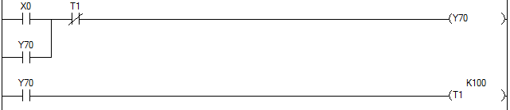
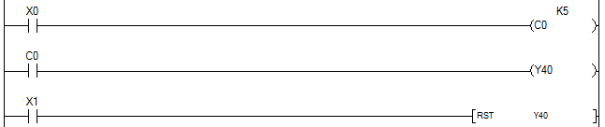
32. Đâu không phải tín hiệu đầu vào Analog?
① Số lần quay Motor
② Nhiệt độ
③ Lưu lượng
④ Điện áp
33. Chương trình nào được sử dụng trong trường hợp không cần thực hiện Scan sau mỗi lần, chẳng hạn như in từ máy in?
① Program thực thi ban đầu
② Program thực thi Scan
③ Program thực thi tốc độ thấp
④ Program dạng chờ
34. Câu nào giải thích sai về Unit đầu ra, đầu vào Analog?
① Các đại lượng vật lý thay đổi liên tục như điện áp, dòng điện, nhiệt độ, áp suất, tốc độ dòng chảy…được gọi là giá trị Analog.
② Để có đầu ra tín hiệu Analog đến thiết bị máy giống như Motor tín hiệu kỹ thuật số của CPU được chuyển đổi thành tín hiệu Analog và xuất ra.
③ Giá trị Analog thay đổi liên tục theo thời gian.
④ Tín hiệu Analog có thể được đưa vào dưới dạng ON/OFF tới CPU của thiết bị kỹ thuật số giống như PLC.
35. Chọn đáp án đúng với điều kiện dưới đây.
Chuyển đổi số thập lục phân A37 thành BCD (Số thập phân được mã hóa nhị phân)
① 0011 0100 0011 1010 ② 0000 1001 0011 0111
③ 0010 0110 0001 0101 ④ 0001 1100 0110 0110
36. Chọn câu sai khi giải thích về tiếp điểm C?
① Là tiếp điểm có thể hoàn chuyển tiếp điểm khởi động giữa tiếp điểm A và tiếp điểm B
② Khi dòng điện chạy vào cuộn cảm của Relay điện tử, tiếp điểm cố định tách khỏi tiếp điểm B của tiếp điểm hoạt động và tiếp xúc với tiếp điểm A.
③ Còn được gọi là Transfer Contact.
④ Là cấu trúc đại diện của relay điện tử, tiếp điểm tiếp xúc với tiếp điểm B tiếp điểm hoạt động ban đầu
37. X1 mà ON thì giá trị hiện tại của COUNT trước khi RST COUNT là bao nhiêu?
① K4 ② K5 ③ K6 ④ K7
38. Chọn đáp án đúng về Time Chart hoạt động của mạch điện Ladder dưới đây?
① ②
③ ④
39. Khi điều kiện đầu vào ON->OFF, mệnh lệnh nào ở đầu ra được ON chỉ trong 1 SCAN time?
① PLS ② PLF ③ FF ④ SET
40. Dữ liệu nào không phải Word Device?
① D ② T ③ R ④ S
10s
1s
10s
1s

Slide 14
Khí nén
※ Khí nén : Câu 41 ~ 60
41. Khi áp suất không khí được tác động khác nhau thì áp suất thấp đi ra từ cửa ra nên cũng gọi là van ưu tiên áp suất thấp. Van này được gọi là gì?
① Van 2 áp ② Van shuttle
③ Van stop ④ Van trì hoãn thời gian
42. Đâu không phải ưu điểm của kỹ thuật khí nén?
① Có thể nhận khí nén từ nguồn điện một cách đơn giản
② Không dễ bị hỏng
③ Điều khiển tốc độ đơn giản và hiệu quả cao
④ Tích lũy năng lượng dễ dàng và hiệu quả cao
43. Câu nào dưới đây không đúng khi nói về đặc tính loại hình truyền điện động gián tiếp của van điện từ?
① Lượng tiêu thụ điện năng thấp.
② Không dễ bị hỏng
③ Thời gian thay van nhanh.
④ Tiếng ồn và lượng sinh nhiệt thấp.
44. Van dưới đây tên là gì?
① 5/2 Way ② 4/2 Way
③ 4/3 Way ④ 3/2 Way
45. Đâu không phải là hình thức của công tắc quang điện?
① Loại cảm ứng ② Loại thông qua
③ Loại gương phản xạ ④ Loại phản xạ trực tiếp
46. Ký hiệu điều khiển trong biểu thị Point của van điều khiển hướng là gì?
① A,B,C (2,4)
② P (1)
③ R, S, T (3, 5)
④ Z, X, Y (10, 12, 14).
47. Thiết bị nào sử dụng nguyên lý Venturi để chống mài mòn do ma sát và giảm khả năng chống nhiễu để tăng hiệu quả của thiết bị?
① Máy xả tự động ② Máy bôi trơn
③ Filter ④ Van điều chỉnh áp lực
48. Cơ cấu truyền động nào có ưu điểm là giảm thiểu diện tích lắp đặt bằng cách chuyển động thẳng Table thông qua Yoke, nam châm, dây xích… đối với chuyển động của Pit-Tông?
① Xylanh không cần
② Xylanh loại cần kép
③ Bộ truyền động kiểu xả
④ Bộ truyền động bánh rang giá đỡ.
49. Chọn đáp án không phải là đơn vị của áp lực?
① 1013 bar
② 760 mmH2g
③ 1.033 Kgf/cm²
④ 0.1013 Pa
50. Đâu không phải là ưu điểm của ống plastic?
① Đảm bảo tốc độ dòng chảy lớn so với tỷ lệ đường kính ngoài của ống.
② Chi phí đường ống cao, bao gồm đường ống và vật liệu
③ Thao tác đường ống đơn giản và nhanh
④ Vì ống mềm và dẻo nên có thể sử dụng cho đường ống máy có chuyển động.
51. Van nào điều chỉnh lò xo bằng tay, mở van -> Không khí đi vào lần 1, tác động lên áp suất khí đối ứng với lực lò xo điều chỉnh ở Diaphragm và kiểm soát 1 phần đường đi của chất lỏng nhằm duy trì cân bằng giữa lực lò xo điều chỉnh và áp suất khí lần 2?
① Van giảm áp tác động trực tiếp ② Van relief
③ Van tuần tự ④ Van xả nhanh
52. Điều gì không phải là loại hình dòng chảy tại vị trí trung lập của Van 5/3 Way?
① Loại all port block ② Loại tiếp xúc PAB
③ Loại tiếp xúc ABT ④ Loại tiếp xúc ABR.
A
B
P
R

Slide 15

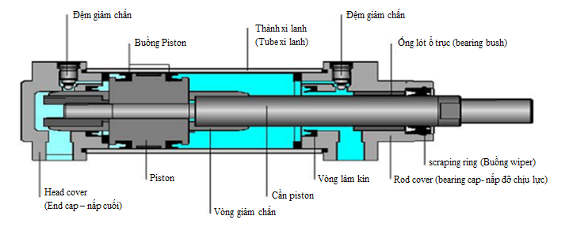
Khí nén
※ Khí nén : Câu 41 ~ 60
53. Đơn vị áp suất 1.03Kgf/cm² bằng 1.01 Bar. Nếu khi chuyển đổi sang Pascal (Pa), đơn vị đúng là?
① 0.1MPa ② 1.03Pa
③ 1.03KPa ④ 10KPa
54. Định luật nào trong đó thể tích và nhiệt độ tỷ lệ thuận với nhau mà vẫn giữ cho áp suất không khí không đổi?
① Định luật Pascal ② Định luật Charles-Boyle
③ Định luật Charles ④ Định luật Boyle
55. Máy tạo chân không khí nén nào không thích hợp để sử dụng với Ejector?
① Công tác áp lực. ② Van điện từ
③ Filter. ④ Sensor tiếp cận.
56. Đâu không phải đặc tính của máy nén Screw nén không khí sử dụng nguyên lý thay đổi tối ưu?
① Tiếng ồn tần số thấp dễ dàng loại bỏ
② Có thể tạo ra áp suất lớn và khả năng quay tốc độ cao
③ Không rung và không cần Tank Air lớn
④ Bên trong máy nén có ít nhiễu loạn nên không cần bôi trơn
57. Điều gì sai khi giải thích về ký hiệu dưới đây?
① Là van hoạt động trực tiếp
② Là van mang đặc tính bộ nhớ
③ Là van có công tắc điều khiển bằng tay
④ Là van điện từ 2 vị trí 5 cửa
58. Xem xét về cấu trúc của xylanh khí nén, bộ phận nào sử dụng với mục đích ngăn rò rỉ dầu bên trong và tránh thâm nhập dị vật từ bên ngoài?
① Buồng Piston ② Rod Cover
③ Vòng làm kín ④ Scrapping ring (buồng Wiper)
59. Điều gì sai khi nói về nhược điểm của công nghệ khí nén?
① Không có lực đàn hồi
② Khó kiểm soát tốc độ chính xác
③ Hiệu quả kém
④ Không thể nhận lực lớn
60. Chọn đáp án sai về phương thức làm khô của Air Dryer?
① Air Dryer làm mát bằng nước
② Air Dryer hấp thụ
③ Air Dryer loại làm mát
④ Air Dryer hút ẩm

Slide 16

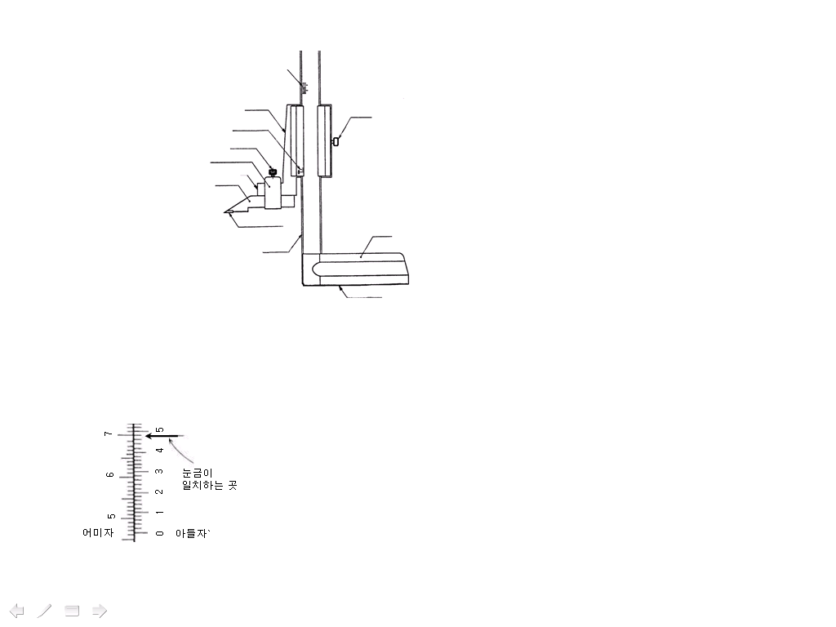
Máy
※ Đề máy : Câu 61 ~ 80
68. Tên của ốc trong hình là gì?
① Screw dùng cho gỗ
② Tapping Screw
③ Screw liên kết
④ Screw dùng cho gỗ ép.
69. Bánh răng nào sau đây không thuộc trục song song?
① Worm Gear
② Internal Gear
③ Helical Gear
④ Rack Gear
70. Chọn đáp án không phải la ưu điểm của gear?
① Truyền lực hoặc xoay chắc chắn
② Cấu trúc khá đơn giản
③ Tuổi thọ cao
④ Truyền tải bằng chi phí vận hành chính xác
71. Đáp án đúng khi nói về đặc tính của máy giảm tốc Gear nhiều tầng?
① Tốt khi sử dụng dừng, khởi động thường xuyên
② Tính năng chế tác như máy giảm tốc phụ tải thấp
③ Trường hợp sử dụng Bevel trở thành trục giao nhau
④ Khi quay tốc độ cao tiếng ồn nhỏ
72. Điều nào không đúng với đặc điểm của Timing Belt?
① Hoạt động chính xác, không có slip
② Yêu cầu lực căng căng ban đầu cao
③ Dung lượng phụ tải lớn
④ Tiếng ồn thấp
73. Điều nào không đúng với đặc điểm của Ball Screw?
① Hiệu quả cao vì được truyền bằng ma sát lăn
② Có thể giảm thiểu Backlash
③ Khả năng chống lăn cao.
④ Tuổi thọ cao hơn so với ma sát trượt
74. Điều gì không đúng với các đặc điểm của Thanh dẫn LM?
① Xảy ra stick slip và không bị mất chuyển động roast.
② Tạo ra độ cứng cao bằng cách lắp đặt tải trước
③ Có thể duy trì mức độ trong thời gian dài
④ Hệ số ma sát thấp sẽ tiết kiệm chi phí vận hành máy
61. Câu nào sai khi giải thích về kỹ thuật của máy?
① Dựa vào ngoại lực để tạo thành tổ hợp các vật thể có sự đối kháng nhau
② Các vật sau khi tổ hợp lại với nhau sẽ được vận hành thử nghiệm định sẵn
③ Là trang bị cho phép sự chuyển động phù hợp với mục đích
④ Chuyển đổi năng lượng được cung cấp bằng thực hiện công việc hiệu quả
62. Phân loại TRỤC (Shaft) nào sau đây là sai?
① Phân loại theo chất liệu vật liệu
② Phân loại theo công dụng
③ Phân loại theo hình dạng
④ Phân loại theo hình dạng bản vẽ
63. Khớp nối nào sau đây được sử dụng để nối các trục
cắt nhau?
① Universal Coupling ② Oldham Coupling
③ Flange Coupling ④ Flexible coupling
64. Hình dưới đây là loại vòng bi nào?
① Bearing rãnh sâu
② Magneto ball Bearing
③ Angular ball bearing
④ Bearing tự sắp xếp
65. Giá trị đo của Height Gauge ?
① 46.48 mm.
② 70.48 mm.
③ 70.44 mm.
④ 46.44 mm.
66. Loại vít nào sau đây dùng để nối?
① Vít vuông ② Đinh ốc buttress screw
③ Đinh ốc knuckle ④ Đinh ốc unified thread
67. Chốt Pin nào được sử dụng để ngăn chặn việc nới lỏng bu lông và đai ốc, và để kết nối các bản lề?
① Pin song song ② Taper pin
③ Pin tách ④ Spring pin

Slide 17
Máy
75. Dưới đây là giải thích về cái gì?
“Là thiết bị thay đổi tốc độ sử dụng Gear, có thể nhận được lực lớn đồng thời giảm được số lần quay của phần động cơ thành số lần quay mong muốn”
① Bộ giảm tốc ② Gear
③ Belt. ④ Chain.
76. Tên gọi của đai ốc được biểu thị là L1N M30 x 3 – 2
Vậy khoảng cách 1 vòng xoáy là bao nhiêu?
① 1mm ② 4mm ③ 3mm ④ 6mm
77. Điều gì không đúng với mô tả về chất bôi trơn?
① Hầu hết các chất bôi trơn đều có nguồn gốc từ dầu khoáng
② Cần có đủ độ dính (nhớt)
③ Phải có độ nhớt chịu được trong trạng thái bôi trơn hạn chế
④ Phải có độ ổn định cao chống lại quá trình oxy hóa hoặc nhiệt
78. Đâu không phải là một trong ba thành phần Grease (mỡ bôi trơn)?
① Chất làm cô đặc
② Chất chống rỉ set
③ Chất phụ gia
④ Dầu gốc
79. Nhìn vào ký hiệu ốc vít theo “L2N M30 x 3 – 3”
Khoảng cách 1 Lead là?
① 9mm ② 6mm
③ 60mm ④ 30mm
80. Biểu thị đúng về Size theo đơn vị là?
① nm<mm<cm<m<dm
② nm<mm<cm<m<um
③ nm<um<cm<nm<Ả
④ um<mm<cm<dm<m

Slide 18
Câu | Đáp án | Câu | Đáp án | Câu | Đáp án | Câu | Đáp án
1 | 2 | 21 | 3 | 41 | 1 | 61
2 | 3 | 22 | 3 | 42 | 4 | 62 | 1
3 | 1 | 23 | 1 | 43 | 2 | 63 | 1
4 | 2 | 24 | 2 | 44 | 2 | 64 | 3
5 | 2 | 25 | 1 | 45 | 1 | 65 | 1
6 | 3 | 26 | 1 | 46 | 4 | 66 | 4
7 | 3 | 27 | 2 | 47 | 2 | 67 | 4
8 | 1 | 28 | 3 | 48 | 1 | 68 | 3
9 | 3 | 29 | 2 | 49 | 2 | 69 | 1
10 | 2 | 30 | 4 | 50 | 2 | 70 | 4
11 | 2 | 31 | 2 | 51 | 1 | 71
12 | 3 | 32 | 1 | 52 | 3 | 72 | 2
13 | 4 | 33 | 1 | 53 | 1 | 73 | 3
14 | 2 | 34 | 4 | 54 | 3 | 74 | 1
15 | 1 | 35 | 3 | 55 | 4 | 75 | 1
16 | 4 | 36 | 2 | 56 | 2 | 76 | 3
17 | 1 | 37 | 2 | 57 | 1 | 77 | 3
18 | 4 | 38 | 4 | 58 | 4 | 78 | 2
19 | 4 | 39 | 2 | 59 | 1 | 79 | 2
20 | 3 | 40 | 4 | 60 | 1 | 80 | 4

Slide 19
WS TEST 3
※ Điện : Câu 1 ~ 20
8. Tụ nào thông thường sử dụng ở mạch ghép hoặc mạch hằng số thời gian nhanh?
① Tụ hóa
② Tụ Mylar
③ Tụ sứ
④ Tụ Tantal
9. Suất điện động sinh ra khi từ thông đi qua cuộn dây bị thay đổi.
Hiện tượng đó được gọi là gì?
① Cảm ứng điện từ
② Suất điện động
③ Định luật Lenz
④ Điện cảm tương hỗ
10. Tụ điện mắc song song trước sau là loại cuộn dây nào?
① RFC
② FCZ
③ IFT
④ Cuộn cảm cho nguồn điện
11. Là phần tử đóng mở, chuyên sử dụng cho điện áp ngược cao, dòng điện cao ?
① TR
② SCR
③ TRIAC
④ SSR
12. Điều gì không phải là đặc điểm của SSR?
① Tiếng ồn thấp
② Không phát ra tiếng
③ Chức năng cao
④ Khả năng chịu nhiệt tốt
13. Thành phần phù hợp của Photo Coupler là gì?
① LED + Diode
② LED + Photo Diode
③ Diode phát quang + Photo TR
④ Diode phát quang + Photo Diode
14. Trong số các loại điện trở nhiệt, loại nào khi nhiệt độ tăng
thì giá trị điện trở giảm?
① NTC
② PTC
③ CTR
④ PPT
15. Trong số các loại cảm biến loại nhỏ, loại nào để lắp PCB?
① Kiểu móng ngựa
② Kiểu phản chiếu hồi quy
③ Loại phản xạ
④ Photo interrupter
1. Ý nào không đúng khi giải thích về cấu tạo của nguyên tử?
① Hạt nhân nguyên tử: gồm proton và nơtron
② Các proton và neutron có khối lượng gần như bằng nhau, và các electron có hạt lớn hơn khoảng 1840 lần
③ Số proton Z = số điện tích = số hiệu nguyên tử => giống số electron
④ Lượng hạt điện tích dương là chính xác nhưng lượng hạt trung tính có thể hơn kém vài đơn vị
2. Điện năng do các êlectron tự do di chuyển giữa các nguyên tử tạo ra được gọi là?
① Nhiễm điện
② Ion hóa
③ Điện tích
④ Điện ly
3. Trong số nhiễu dao động điện áp, hiện tượng mất đi 1 phần pha của dòng điện xoay chiều thường gặp gọi là gì?
① Mất điện tức thời
② Giảm điện áp tức thời
③ Sấm sét
④ Nháy điện
4. Dạng sóng có giá trị đỉnh-đỉnh là 20V. Vậy giá trị Vave là bao nhiêu?
① 6,37V
② 7,07V
③ 12,74V
④ 14,14V
5. Đâu không phải là chế độ thu nhận của máy hiện sóng?
① Chu kỳ
② Đỉnh
③ Trung bình
④ Xung
6. Loại điện trở nào được mô tả dưới đây?
[Bởi vì nó là một loại nhựa không cháy, nó không bắt lửa ngay cả ở nhiệt độ cao. Nó rất dễ lắp đặt do đặc tính cách nhiệt phong phú]
① Điện trở cố định màng carbon nhỏ
② Điện trở phim kim loại
③ Điện trở xi măng
④ Điện trở khả biến
7. Theo cấu tạo, đâu không phải là một loại biến trở ?
① Loại màng carbon
② Loại màng kim loại
③ Loại phủ sứ
④ Loại cuộn cảm

Slide 20
16. Khi kết nối cảm biến đầu ra là các chân I + và V + . Bạn cần sử dụng loại module AD nào?
① Q64AD ② Q68ADV
③ Q68ADI ④ Q61P
17. Điện áp cutin (ngưỡng) của Diode Ge là gì?
① 0,2V
② 0,7V
③ 0,5V
④ 1,4V
18. Điều gì sai với phương pháp tắt SCR đã bật?
① Đưa điện áp cực dương về giá trị -
② Tắt điện áp cực dương bằng công tắc
③ Đưa điện áp cực dương về giá trị +
④ Đưa điện áp cực dương về giá trị 0
19. Hiệu điện thế tại Ⓐ là bao nhiêu?
① 0V
② 0,7V
③ 4.3V
④ 5V
20. Hiệu điện thế tại Ⓐ là bao nhiêu?
① 0V
② 2,9V
③ 9.1V
④ 12V
R
5[V]
D2
(Si)
Ⓐ
R
Ⓐ
12[V]
ZD
(9.1V)

Slide 21
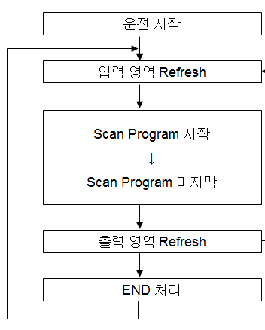
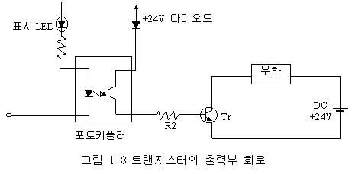
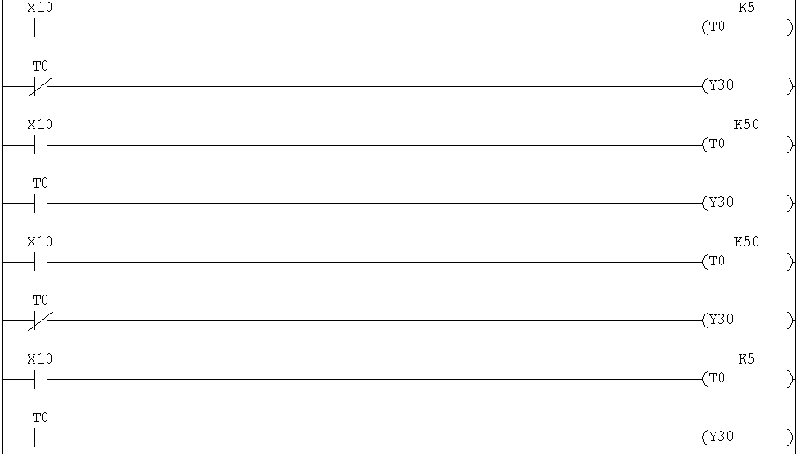
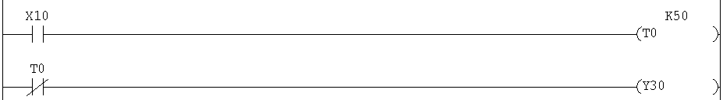


PLC
* PLC: Câu 21 ~ 40
21. Để điều khiển sự hoạt động chính xác của Động cơ Servo AC. Sử dụng cái nào?
① Bộ định vị ② Bộ đếm tốc độ cao
③ Đơn vị chuyển đổi AD ④ Servo AMP
22. Hình dưới đây là mạch đơn vị đầu ra. Phương thức đầu ra và điện áp đầu ra phù hợp là gì?
① Đầu ra TR, 24V ② Đầu ra NPN, 0V
③ Đầu ra PNP, 24V ④ Đầu ra tương tự, 0V
23. Cần phải cách điện để ngăn nhiễu xâm nhập vào card đầu vào / đầu ra của PLC. Sử dụng cái nào dưới đây?
① Relay ② SSR ③ TR ④ Photo Coupler
24. KIT được cấu hình như trong hình bên dưới.
Tìm phạm vi đầu vào / đầu ra của thẻ Số ①.
① YE0 ~ YFF ② Y140 ~ Y15F
③ YE0 ~ YEF ④ Y140 ~ Y14F
25. Chuyển đổi số thập lục phân A37 thành BCD (số thập phân được mã hóa nhị phân).
① 0011 0100 0011 1010
② 0000 1001 0011 0111
③ 0010 0110 0001 0101
④ 0000 1010 0011 0111
26. Device nào sử dụng dạng số của các Device (X, Y, M, L, B, D, W,...)?
① D ② W ③ R ④ Z
27. Sau đây là xử lý hoạt động của PLC FLOW. Bên trong dấu ngoặc [ ] là gì?
① 1 Scan
② 1 Cycle
③ WDT
④ Program
28. Chương trình PLC GPPW viết dạng ngôn ngữ Ladder. Có thể thiết lập và chỉnh sửa viết chương trình sang dạng ngôn ngữ khác. Sử dụng chức năng nào dưới đây ?
① Write PLC ② Converter
③ Write Mode ④ Debug
29. Để cài đặt loại và phân bổ số điểm chiếm hữu của card trong PLC. Vào mục nào trong Parameter?
① I/O ② PLC RAS
③ Boot File ④ System
30. Đây là mô tả của Timer. Cái nào là đúng?
① Ngay cả khi giá trị cài đặt của Timer giờ là “0”, nó vẫn hoạt động.
② Timer là lệnh 4 Step. (Tuy nhiên tiếp điểm của Timer chỉ là 2 Step)
③ Giá trị cài đặt bộ hẹn giờ chỉ có thể được đặt trực tiếp.
④ Giá trị cài đặt bộ hẹn giờ là K1 ~ K32768.
31. Mạch nào hoạt động giống như biểu đồ thời gian
sau đây? (Timer sử dụng là loại 10ms)
[ ??? ]
전원
Unit
CPU
QX42
QY42
①
QX41
QY42
Q62AD
Q62DA
X10
5s
T0
Y30
①
②
③
④

Slide 22

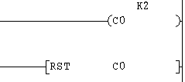
PLC
32. Nhìn vào chương trình và biểu đồ dưới đây. Chọn những thời điểm mà C0 On.
① ⓓ ② ⓑ, ⓒ ③ ⓑ, ⓓ ④ ⓒ, ⓓ
33. Đây là mô tả về các lệnh MC / MCR. Cái nào là
đúng?
① Trong trường hợp MC / MCR ON → OFF, lệnh OUT
là OFF.
② Trong trường hợp MC / MCR ON → OFF, lệnh SET
sẽ trở thành RST.
③ 100ms, 10ms, bộ hẹn giờ tích hợp được đặt thành
“0”
④ Nếu bạn sử dụng MC ~ MCR, bạn có thể tiết kiệm
thời gian quét.
34. Sau đây là giải thích về Latch Clear.
“Clear (…) được thiết lập bởi Latch.”
Chọn đáp án điền vào thích hợp.
① Memory Card
② Program Memory
③ Device Memory
④ Format Program & Memory Card
35. Trong mạch Ladder phía dưới, bật X0 trong 2 giây.
Giá trị của D20 là bao nhiêu?
① 0 ② 10 ③ 20 ④ 30
36. Chương trình tiếp theo K1 được truyền tới M bao nhiêu?
① M9 ② M10 ③ M120 ④ M119
37. Điều gì sai với mô tả của SM400?
① Là tiếp điểm luôn Bật
② Là một rơ le đặc biệt.
③ Có thể sử dụng không giới hạn.
④ Bật / tắt cứ sau 1 giây.
38. Trong Parameter, nơi đặt thanh ghi tệp R là ?
① PLC RAS
② PLC File
③ Device
④ System PLC
39. Để kiểm tra xem các Card PLC đang sử dụng có
Sử dụng chức năng nào?
① Chẩn đoán PLC ② Monitor
③ Giám sát hệ thống ④ Giám sát lỗi
40. Thời lượng pin Q6BAT là bao lâu? (Khi được kết nối với mô-đun CPU và luôn được cung cấp năng lượng)
① 7 năm ② 8 năm
③ 9 năm ④ 10 năm
X0
X1
C0
Ⓐ
Ⓑ
Ⓒ
Ⓓ
X0
MOV
K10
D10
MOVP
K20
D10
MOV
D10
D20
X0
[ FMOV K1 K3M0 K10 ]

Slide 23
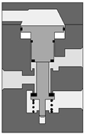






Khí nén
※ Khí nén : Câu 41 ~ 60
46. Ký hiệu nào phù hợp với cấu tạo bên trong của van điều khiển hướng bên dưới?
① ②
③ ④
41. Ý nào không đúng với đặc điểm của Vacuum Ejector?
① Mức độ chân không gần như tỷ lệ thuận với áp suất cung cấp
② Cần có tank chứa khí chân không.
③ Tuổi thọ cao do không có bộ phận chuyển động.
④ Có thể sử dụng van điều khiển chung.
P
R
Z
2
A
2
12
12
1
3
1
3
42. Trong mạch hoạt động có hai hoặc nhiều mạch nhánh
Van nào điều khiển tuần tự bằng áp suất trong mạch?
① Van tuần tự ② Van áp suất
③ Van Shuttle ④ Van một chiều
10
2
10
2
1
3
1
3
47. Chọn đáp án sai về đặc điểm của van điện từ?
① Bền, chống va đập tốt
② Điện năng tiêu thụ thấp
③ Thời gian chuyển đổi van nhanh chóng
④ Tiếng ồn rất nhỏ.
43. Sử dụng van 5/3 để vận hành Xi lanh. Khi các tín hiệu điều khiển hướng của cả hai mặt van bị chặn. Kiểu kết nối van nào cho phép xi lanh di chuyển trái / phải bằng tay?
① Tất cả các kiểu khối cổng ② Kiểu kết nối PAB
③ Kiểu kết nối ABR ④ Kiểu kết nối PRS
48. Theo sơ đồ của hệ thống khí nén, phần nào được đặt ngay sau máy nén khí?
① Động cơ điện ② Bộ tách dầu phun
③ Bộ làm mát phía sau ④ Máy sấy
49. Nhìn vào ký hiệu khí nén dưới đây, giá trị chính xác của đầu ra khi đồng thời cung cấp áp suất khí nén cho đầu vào là bao nhiêu?
① ⓐ5kgf / ㎠, ⓑ6kgf / ㎠ ② ⓐ3kgf / ㎠, ⓑ4kgf / ㎠
③ ⓐ3kgf / ㎠, ⓑ6kgf / ㎠ ④ ⓐ5kgf / ㎠, ⓑ4kgf / ㎠
44. Điều gì không đúng với mô tả của van điều khiển tốc độ?
① Đây là van điều khiển lưu lượng một chiều
② Nếu khí đi theo chiều mũi tên, van một chiều bị chặn và khí đi qua van tiết lưu, do đó tốc độ dòng chảy được kiểm soát.
③ Nên lắp ở vị trí gần cửa xả hơn là gần cửa nguồn
④ Nếu đường ống dài, không khí trong đường ống ảnh hưởng đến việc điều khiển tốc độ.
ⓐ
ⓑ
[Thí dụ]
㉠
5kgf/㎠
3kgf/㎠
4kgf/㎠
6kgf/㎠
50. Giải thích đúng về xi lanh khí nén có ký hiệu bên dưới là gì?
① Một số vị trí có thể được điều khiển bằng cách kết nối hai hoặc nhiều xi lanh tác động kép trên cùng một trục và điều khiển chúng độc lập.
② Vì khí nén được cung cấp cho hai piston, công suất mà thanh piston có thể tạo ra gấp đôi so với một xi lanh tác dụng kép có cùng đường kính.
③ Giá trị lực đẩy khi tiến và khi lùi là như nhau, tốt cho các trường hợp dừng ở giữa
④ Vòng bi giữ thanh piston nằm ở cả hai phía, do đó chuyển động qua lại trơn tru và nó có thể chịu được lực ngang và tải trọng tác dụng lên thanh ở một mức độ nào đó
45. Không phải mục đích của Tank ?
① Làm khô không khí
② Làm mát không khí
③ Lưu trữ không khí
④ Ngăn chặn xung động
Notes:
23

Slide 24
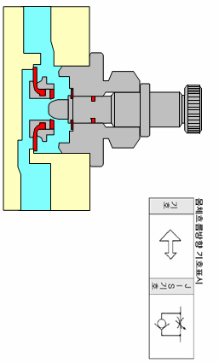


Khí nén
51. Đệm lót nào được sử dụng chủ yếu trong xi lanh có đường kính từ 20mm trở lên?
① Air Cushion ② Absorber
③ Đệm cao su ④ Stopper
57. Đáp án sai với tên ký hiệu van điều khiển hướng?
① ㉠ loại hoạt động trực tiếp ② ㉡ hoạt động thủ công
③ ㉢ vị trí ban đầu của van ④ ㉣ tín hiệu điện
㉡ Hoạt động thủ công
㉢ Vị trí ban đầu của van
52. Đáp án không liên quan đến ký hiệu khí nén sau đây?
① Speed controller
② Pressure Valve
③ Check Valve
④ Needle Valve
Tín hiệu điện
㉠Loại hoạt động gián tiếp
58. Hướng chuyển động của tải trọng và tâm trục phải phù hợp với nhau, và phương pháp lắp xylanh nào là chắc chắn nhất?
① ②
③ ④
53. Vì phần tiếp điểm và coil của rơ le được phân tách bằng điện nên có thể xử lí tín hiệu của các tính chất khác nhau.
Là chức năng nào của rơ le?
① Chức năng nhánh ② Chức năng khuếch đại
③ Chức năng ghi nhớ ④ Chức năng biến đổi
54. Khi khả năng hấp thụ của chất hút ẩm trở nên bão hòa, chức năng của nó bị mất, nhưng phương pháp làm khô nào có thể được sử dụng bán vĩnh viễn khi nó được tái sử dụng bằng cách gia nhiệt?
① Loại hấp phụ ② Loại ngưng tụ
③ Loại làm lạnh bằng khí ④ Loại làm lạnh bằng nước
59. Có thể kiểm soát thời gian chính xác ngay cả trong thời gian dài và ít sai số về độ chính xác thời gian do sự thay đổi của nhiệt độ và độ ẩm là gì?
① Bộ hẹn giờ động cơ ② Bộ hẹn giờ Digital
③ Bộ hẹn giờ điện tử ④ Hẹn giờ khí nén
55. Chọn đáp án sai khi nói về van điều khiển tốc độ ?
① Do lực đẩy gây ra bởi chênh lệch áp suất giữa ㉠ và ㉡ nên piston chuyển động tương đối đều.
② Áp suất phía ㉡ ở trạng thái chảy tự do nên giảm ngay áp suất khí quyển.
③ Khí mặt bên ㉠ ở trạng thái tự do, áp suất khí nén tăng ngay lập tức
④ Do khả năng nén của không khí, khó có thể ngăn cản hoàn toàn sự khởi động nhanh của piston
㉠
㉡
60. Ví dụ dưới đây là mô tả các tính năng của máy nén.
Chọn đáp án đúng.
Không có van hút hay van xả giống như máy nén hai chiều do cấu tạo làm tăng bằng áp suất không khí theo quy định khi dung tích thay đổi lên tới cửa xả tùy theo chuyển động quay của rotor.
Cung cấp khí nén liên tục một cánh nhẹ nhàng, do đó tiếng nhỏ và kích thước bé, được dùng nhiều với vai trò là nguồn khí nén trong motor nén khí
① Máy nén kiểu tuabin ② Máy nén kiểu trục vít
③ Máy nén kiểu cánh gạt ④ Máy nén kiểu cánh quạt
Mô tả
56. Điều nào không đúng với đặc điểm của động cơ khí nén?
① Do khả năng nén của không khí, tốc độ quay dễ bị ảnh hưởng bởi tải trọng
② Khó điều khiển tốc độ và khó điều khiển quay ngược
③ So với động cơ, hằng số thời gian được xác định bởi tỷ lệ quán tính trên đầu ra nhỏ, do đó, dừng khởi động trơn tru và tỷ lệ đầu ra / trọng lượng lớn
④ Nếu bình chứa khí được lắp đặt làm nguồn khí nén, nó cũng có thể được sử dụng làm nguồn truyền động không sử dụng
Notes:
24

Slide 25
MÁY
※ Máy : Câu 61 ~ 80
68. Vòng trong được chia làm đôi và ở giữa dùng lớp lót bằng hợp kim đồng?
① Double row angular ball bearing
② Magneto ball bearing
③ Self-aligning ball bearing
④ Ổ bi tiếp xúc bốn điểm
69. Đinh ốc nào sau đây có góc ren là 30 độ?
① Đinh ốc Unified
② Đinh ốc ống.
③ Đinh ốc tròn
④ Đinh ốc Metric
70. Ý nào không đúng với cách giải thích về phương pháp chống nới lỏng đinh ốc?
① Vòng đệm vênh phù hợp với hoạt động rung.
② Vòng đệm răng thường chỉ sử dụng cho các thiết bị điện nhỏ.
③ Phương pháp chống lỏng bằng 2 đai ốc, đai ốc dưới được gọi là đai ốc khóa
④ Phương pháp chống lỏng bằng 2 đai ốc ,hãy sử dụng đai ốc dưới có chiều cao thấp hơn đai ốc trên
71. Khóa nào có đặc điểm làm giảm độ bền của trục?
① Khóa Sunk.
② Khó trượt.
③ Khóa tròn
④ Khóa bán nguyệt
72. Đáp án không phù hợp với mô tả của bánh răng?
① Truyền tỷ lệ tốc độ chính xác và mô-men xoắn lớn.
② Không có backlash.
③ Rack gear có trục song song.
④ Bánh răng trục vít có trục so le.
73. Mô tả đúng đặc điểm của bánh răng trục xoắn?
① Hai trục giao nhau.
② Tỷ lệ giảm tốc lớn
③ Giá rẻ.
④ Có cùng chiều quay với bánh răng phẳng.
74. Đặc điểm nào không phải của ổ đĩa Harmonic?
① Tỷ lệ giảm tốc cao
② Mô-men xoắn thấp
③ Hiệu suất cao
④ Vận hành tĩnh
75. Hộp giảm tốc thuộc loại nào?
① Động cơ bánh răng.
② Trục đồng tâm.
③ Loại nằm ngang.
④ Trục đặc.
61. Điều gì không phù hợp với mô tả của thiết bị truyền động?
① Khó thiết kế và khó quản lý nguồn điện
② Truyền động điện chủ yếu bằng động cơ.
③ Truyền động nén dầu thường được sử dụng khi cần một lượng công suất lớn.
④ Truyền động khí nén có độ lặp lại kém.
62. Điều gì không phù hợp với mô tả của trục?
① Khi đường kính lớn hoặc khi cần nhẹ, người ta sử dụng trục vòng đặc.
② Tùy theo hình dạng mà có trục thẳng, trục khủy và trục dẻo.
③ Trục Spindle quay với tốc độ cao 10000 vòng / phút.
④ Tải trọng tác động theo hướng trục là trục Pivot Journal
63. Điều gì là đúng về trục Arbor?
① Hình dạng và kích thước chính xác, ít bị biến dạng.
② Khi nó quay, lực và mômen xoắn tác động.
③ Khả năng chống mài mòn là rất quan trọng.
④ Nó được hỗ trợ bởi vòng bi.
64. Đáp án đúng khi mô tả về lắp trục?
① Ấn vào chỉ trường hợp xảy ra khi trục nhỏ và lỗ lớn.
② Kích thước tối đa cho phép là kích thước thực cộng với dung sai.
③ Dung sai kích thước = kích thước tối đa cho phép trừ đi kích thước tối thiểu cho phép
④ Kích thước tối thiểu cho phép là kích thước thực cộng với dung sai.
65. Được cấu tạo bằng hai tấm thép đúc có hình bán nguyệt dùng để che phủ chỗ nối hai trục với nhau thông qua một lỗ có vách ngăn ?
① Universal coupling ② Flange coupling
③ Seller’s coupling ④ Muff coupling
66. Mối ghép nào được sử dụng khi các đường trục cắt nhau?
① Universal coupling ② Rubber coupling
③ Clamp coupling ④ Seller’s coupling
67. Đâu không phải là đặc điểm của Rolling bearing?
① Mômen ma sát khởi động thấp.
② Nó tương thích và có thể được sử dụng thay thế cho nhau.
③ Dễ dàng sử dụng ở nhiệt độ cao và thấp.
④ Sức mạnh có thể được tăng lên bằng cách áp dụng tải trước.

Slide 26
MÁY
76. Trong số các loại Timing belt, dù có giảm
chiều rộng đi 60% thì độ bền gấp 4 lần?
① Power Giip HTD
② Power Giip GT
③ Poly Chain GT2
④ Power Giip GT2
77. Điều nào không phù hợp với đặc điểm của Ball Spline?
① Truyền mô-men xoắn thông qua chuyển động thẳng nhẹ nhàng.
② Có thể được sử dụng để thay thế cho Linear Bush
③ Cấu trúc không thể tải trước Preload
④ Được sử dụng khi áp dụng tải trọng và mômen
nhô ra
78. Phương pháp tải trước của Ball Screw sử dụng cấu trúc lò xo gọi là gì?
① Phương pháp Position
② Phương pháp Pressure
③ Phương pháp Offset
④ Phương pháp Deflector
79. Đáp án không đúng với mô tả về Ball screw?
① Phương pháp tải trước Double Nut, được chèn một miếng đệm.
② Phương pháp tải trước Static Pressure là phương pháp thay đổi Home Pitch.
③ Phân loại thành loại tuần hoàn bi và loại tải trọng trước.
④ Khi bảo quản Ball screw, hãy cất nó theo hướng nằm ngang.
80. Trong số các loại vạch dưới đây, vạch nào có độ
dày khác biệt nhất?
① Đường kích thước
② Đường trung tâm
③ Dòng chỉ thị
④ Đường ẩn

Slide 27


Máy
※ Máy: Câu1 ~ 20
9. Đinh ốc nào được sử dụng khi hướng của áp suất không đổi, chẳng hạn như một máy ép?
① Đinh ốc vuông ② Đinh ốc hình thang
③ Đinh ốc răng cưa ④ Đinh ốc Knuckle
10. Đáp án không đúng khi mô tả của chốt Pin?
① Chốt Pin được sử dụng khi tải trọng tác dụng lên puli, bánh răng, ... và cách lắp đặt đơn giản.
② Chốt côn có các đầu bị chẻ ngọn và không thể gãy được.
③ Chốt knuckle được kết nối để hai thanh có thể thực hiện chuyển động riêng
④ Chốt Parallel được sử dụng để kết nối các thanh.
11. Key nào làm giảm sức bền của trục do độ sâu của rãnh?
① Saddle key ② Sliding key
③ Pyeong key ④ Vandal key
12. Điều gì không phù hợp với đặc tính bánh răng?
① Truyền động lực hay động lực quay chính xác.
② Tỷ lệ tốc độ vòng quay kém chính xác.
③ Cấu trúc tương đối đơn giản
④ Ít tiêu tốn điện năng
13. Bánh răng nào dùng cho trục so le?
① Spur Gear ② Internal Gear
③ Screw gear ④ Helical gear
14. Bánh răng nào được sử dụng khi hai trục cắt trên cùng một mặt phẳng, có răng trên bề mặt hình nón?
① Helicon gear ② Straight bevel gear
③ Spiral bevel gear ④ Rack gear
15. Điều gì không phù hợp với mô tả của bộ giảm tốc?
① Hộp giảm tốc bánh răng xoắn có hai trục so le nhau.
② Đối với hộp giảm tốc bánh răng côn, 2 trục cắt nhau tại một điểm.
③ Ổ đĩa Harmonic có Backlash nhỏ
④ Bộ giảm tốc đa tầng được sử dụng cho tải trọng cao.
16. Điều gì không phù hợp với đặc điểm của hộp giảm tốc bánh răng worm?
① Do có cấu tạo đơn giản nên có tính kinh tế cao, tiếng ồn, rung khi chuyển động thấp
② Chịu tải trọng lớn, do có cấu tạo trục giao nhau vuông góc nên có thể truyền, nhận lực theo cả hai hướng.
③ Cần vận hành một cách phù hợp và ít sinh nhiệt
④ Tỷ lệ giảm tốc lớn, hiệu suất xấu
17. Đáp án không phù hợp với thành phần và chất liệu của Timing Belt?
① Sợi gia cường ② Răng cao su
③ Cao su mặt bên ④ Vải bạt dưới
Đáp án không phù hợp với ký hiệu tiêu chuẩn công nghiệp của mỗi quốc gia?
① Đức - DN ② Anh - BS
③ Thụy Sĩ-VSM ④ Nhật Bản-JIS
2. Điều gì không đúng với mô tả về trục Spindle?
① Đường kính trục lớn và chiều dài ngắn.
② Quay với tốc độ cao khoảng 10000 vòng/phút.
③ Có thể bẻ cong và bẻ ngược
④ Lượng biến dạng phải cực kỳ nhỏ
3. Chọn đáp án không thuộc về phân loại trục theo hình dạng?
① Trục Journal
② Trục Liner
③ Trục Alxe
④ Trục Crank
4. Dung sai kích thước là gì?
① Là kích thước tối đa cho phép đối với kích thước thực tế
② Là kích thước tối thiểu cho phép đối với kích thước thực tế
③ Là kích thước tối đa cho phép trừ kích thước tối thiểu cho phép
④ Là kích thước tối đa cho phép cộng kích thước tối thiểu cho phép
5. Coupling nào được sử dụng khi các đường trục cắt nhau?
① Cylindrical coupling ② Flange coupling
③ Seller coupling ④ Universal coupling
6. Đặc tính đúng của Clamp Coupling là gì?
① Dễ dàng tháo rời và lắp ráp, được sử dụng cho đường kính trục nhỏ hơn 200mm.
② Sau khi kết hợp với 3 bu lông dài, được cố định feather key trên cả hai trục.
③ Đặt phần flanges vào đầu của hai trục, cố định chúng bằng key và kết nối chúng bằng bu lông doa.
④ Nó được sử dụng khi hai trục song song và khoảng cách giữa hai trục tương đối ngắn.
7. Điều gì không phải là đặc điểm của ổ bi tiếp xúc 4 điểm?
① Vòng trong được chia thành hai
② Góc tiếp xúc giữa vòng trong và vòng ngoài là 35 độ.
③ Có thể được sử dụng thay cho angular ball bearing
④ Khi được sử dụng, nó được giữ bởi một tấm thép.
8. Đáp án phù hợp cho self-aligning ball bearing là gì?
① ② ③ ④

Slide 28
18. Đâu không phải là phương pháp Preload trục Ballscrew?
① Static Pressure Preload Type
② Deflector method
③ Double nut method
④ Offset method
19. Điều gì được mô tả sai đặc điểm của phương pháp dẫn hướng Linear?
① Phương pháp dẫn hướng trượt có hệ số ma sát lớn, hiệu quả kém.
② Linear Bush có tải trọng cho phép lớn.
③ Thanh dẫn hướng LM hầu như không có hiện tượng trượt thanh và mất chuyển động.
④ Ball screw có thể giảm thiểu Backlash
20. Trong số các chức năng của bôi trơn, chức năng nào kéo dài tuổi thọ máy bằng cách giảm ma sát và hỏng hóc?
① Làm mát
② Phân tán tải trọng
③ Niêm phong
④ Giảm mài mòn

Slide 29
Điện
※ Điện : Câu 1 ~ 20
8. Tụ nào thông thường sử dụng ở mạch ghép hoặc mạch hằng số thời gian nhanh?
① Tụ hóa
② Tụ Mylar
③ Tụ sứ
④ Tụ Tantal
9. Suất điện động sinh ra khi từ thông đi qua cuộn dây bị thay đổi.
Hiện tượng đó được gọi là gì?
① Cảm ứng điện từ
② Suất điện động
③ Định luật Lenz
④ Điện cảm tương hỗ
10. Tụ điện mắc song song trước sau là loại cuộn dây nào?
① RFC
② FCZ
③ IFT
④ Cuộn cảm cho nguồn điện
11. Là phần tử đóng mở, chuyên sử dụng cho điện áp ngược cao, dòng điện cao ?
① TR
② SCR
③ TRIAC
④ SSR
12. Điều gì không phải là đặc điểm của SSR?
① Tiếng ồn thấp
② Không phát ra tiếng
③ Chức năng cao
④ Khả năng chịu nhiệt tốt
13. Thành phần phù hợp của Photo Coupler là gì?
① LED + Diode
② LED + Photo Diode
③ Diode phát quang + Photo TR
④ Diode phát quang + Photo Diode
14. Trong số các loại điện trở nhiệt, loại nào khi nhiệt độ tăng
thì giá trị điện trở giảm?
① NTC
② PTC
③ CTR
④ PPT
15. Trong số các loại cảm biến loại nhỏ, loại nào để lắp PCB?
① Kiểu móng ngựa
② Kiểu phản chiếu hồi quy
③ Loại phản xạ
④ Photo interrupter
1. Ý nào không đúng khi giải thích về cấu tạo của nguyên tử?
① Hạt nhân nguyên tử: gồm proton và nơtron
② Các proton và neutron có khối lượng gần như bằng nhau, và các electron có hạt lớn hơn khoảng 1840 lần
③ Số proton Z = số điện tích = số hiệu nguyên tử => giống số electron
④ Lượng hạt điện tích dương là chính xác nhưng lượng hạt trung tính có thể hơn kém vài đơn vị
2. Điện năng do các êlectron tự do di chuyển giữa các nguyên tử tạo ra được gọi là?
① Nhiễm điện
② Ion hóa
③ Điện tích
④ Điện ly
3. Trong số nhiễu dao động điện áp, hiện tượng mất đi 1 phần pha của dòng điện xoay chiều thường gặp gọi là gì?
① Mất điện tức thời
② Giảm điện áp tức thời
③ Sấm sét
④ Nháy điện
4. Dạng sóng có giá trị đỉnh-đỉnh là 20V. Vậy giá trị Vave là bao nhiêu?
① 6,37V
② 7,07V
③ 12,74V
④ 14,14V
5. Đâu không phải là chế độ thu nhận của máy hiện sóng?
① Chu kỳ
② Đỉnh
③ Trung bình
④ Xung
6. Loại điện trở nào được mô tả dưới đây?
[Bởi vì nó là một loại nhựa không cháy, nó không bắt lửa ngay cả ở nhiệt độ cao. Nó rất dễ lắp đặt do đặc tính cách nhiệt phong phú]
① Điện trở cố định màng carbon nhỏ
② Điện trở phim kim loại
③ Điện trở xi măng
④ Điện trở khả biến
7. Theo cấu tạo, đâu không phải là một loại biến trở ?
① Loại màng carbon
② Loại màng kim loại
③ Loại phủ sứ
④ Loại cuộn cảm

Slide 30
16. Khi kết nối cảm biến đầu ra là các chân I + và V + . Bạn cần sử dụng loại module AD nào?
① Q64AD ② Q68ADV
③ Q68ADI ④ Q61P
17. Điện áp cutin (ngưỡng) của Diode Ge là gì?
① 0,2V
② 0,7V
③ 0,5V
④ 1,4V
18. Điều gì sai với phương pháp tắt SCR đã bật?
① Đưa điện áp cực dương về giá trị -
② Tắt điện áp cực dương bằng công tắc
③ Đưa điện áp cực dương về giá trị +
④ Đưa điện áp cực dương về giá trị 0
19. Hiệu điện thế tại Ⓐ là bao nhiêu?
① 0V
② 0,7V
③ 4.3V
④ 5V
20. Hiệu điện thế tại Ⓐ là bao nhiêu?
① 0V
② 2,9V
③ 9.1V
④ 12V
R
5[V]
D2
(Si)
Ⓐ
R
Ⓐ
12[V]
ZD
(9.1V)

Slide 31
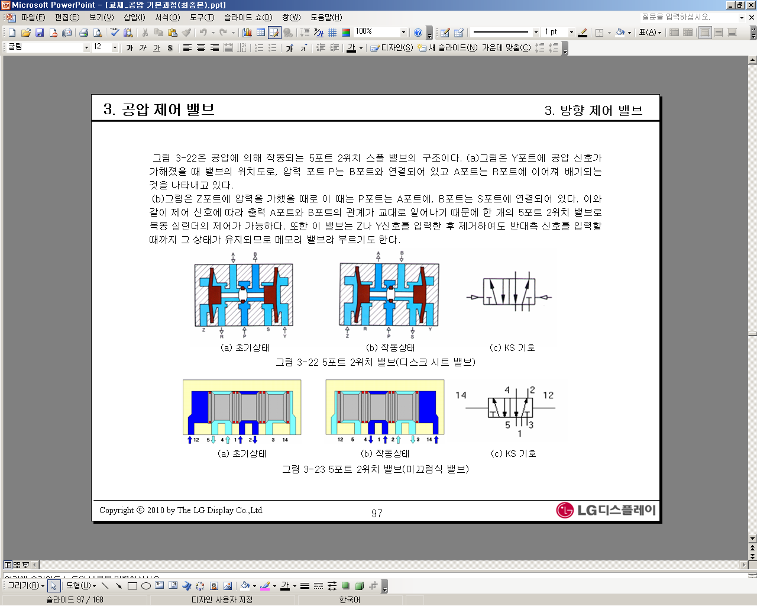

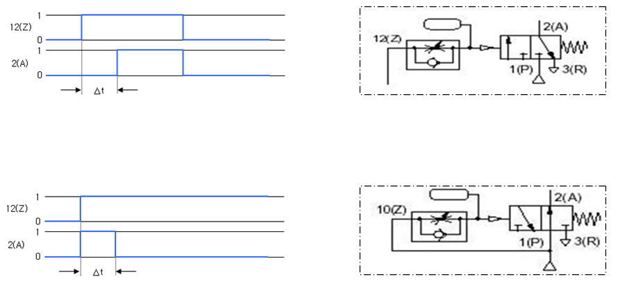
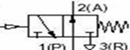
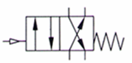
Khí nén
※ Khí nén : Câu 1 ~ 20
8. Trong cấu tạo của Xilanh có bộ phận giảm chấn.
Cái nào dưới đây không được coi là giảm chấn?
① Cushion adjustment screw ② Scraping ring
③ Cushion ring ④ Sealing ring
1. Van nào không thuộc van điều khiển áp suất?
① Van giảm áp ② Van tuần tự
③ Van Relief ④ Van xả cấp tốc
2. Phụ tùng nào có điện cảm ở bộ phận phân tích, phân tích lượng biến hóa dung lượng tĩnh điện đó do giữa đất và điện cực tồn tại vật thể phát tín hiệu đầu ra?
① Công tắc limit và micro
② Công tắc tiếp giáp
③ Công tắc điện dung
④ Công tăc quang điện
9. Chức năng nào không phải của bộ giảm thanh khí nén?
① Hiệu ứng tiếng ồn lớn
② Không bị biến dạng do va đập hoặc rung động của ống xả
③ Nó phải có hình dạng nhỏ gọn để dễ dàng gắn vào van điện từ, v.v.
④ Chịu được sự tắc nghẽn lớn để sử dụng lâu dài.
10. Ký hiệu khí nén nào đúng cho van định hướng sau đây?
① ②
③ ④
3. Biểu tượng khí nén cho van điều khiển hướng dưới đây. Giải thích đúng cho mũi tên là gì?
① Vị trí ban đầu của van
② Hướng dòng chảy của van
③ Số cửa trên van
④ Ngắt dòng chất lỏng khỏi van
4. Cho điện chạy qua bộ hẹn giờ thì tiếp điểm được nối dựa vào hoạt động hút của nam châm điện, cam của đoạn sau tiếp điểm quay, hoạt động tiếp điểm?
① Hẹn giờ khí nén
② Hẹn giờ kỹ thuật số
③ Hẹn giờ kiểu động cơ
④ Hẹn giờ điện tử
11. Chức năng nào không phải là chức năng đại diện của rơle?
① Chức năng chuyển đổi ② Chức năng rẽ nhánh
③ Chức năng nhân đôi tốc độ ④ Chức năng bộ nhớ
5. Công tắc không thuộc về loại không tiếp xúc?
① Công tắc micro
② Công tắc quang điện
③ Công tắc sóng siêu âm
④ Công tắc tiếp giáp
12. Chi phí lắp đặt và bảo trì cao, nhưng máy sấy khí nào có thể được sử dụng bán vĩnh cửu vì nó có thể tái sinh bằng cách tác động nhiệt?
① Máy sấy khí làm mát bằng không khí
② Máy sấy khí làm mát
③ Máy sấy khí hấp thụ
④ Máy sấy khí hấp phụ
6. Đâu không phải là đặc điểm của thiết bị hút chân
không (ejector)?
① Không có bộ phận chuyển động trong bộ phận tạo
chân không nên có tuổi thọ cao.
② Có thể kiểm soát tốt
③ Có thể sử dụng van điều khiển chung
④ Có xung đột áp lực nên cần có bình chứa.
Thích hợp khi lặp lại On-Off
13. Nhìn vào ví dụ sau, hãy cho biết áp suất đầu ra đúng là bao nhiêu?
① ㉠: 4kgf / ㎠, ㉡: 6kgf / ㎠
② ㉠: 4kgf / ㎠, ㉡: 4kgf / ㎠
③ ㉠: 5kgf / ㎠, ㉡: 6kgf / ㎠
④ ㉠: 5kgf / ㎠, ㉡: 4kgf / ㎠
㉠
㉡
7. Không được phân loại theo phương pháp trở lại (return) của Valve?
① Trở lại bằng tác động con người
② Trở lại bằng lò xo
③ Trở lại bằng khí nén
④ Trở lại phát hiện
4kgf/㎠
5kgf/㎠
6kgf/㎠
4kgf/㎠
Notes:
31

Slide 32
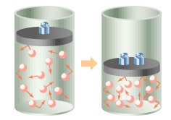
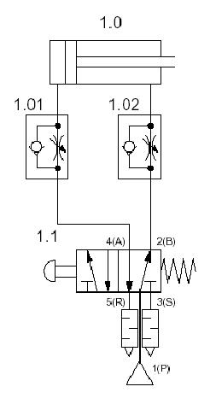
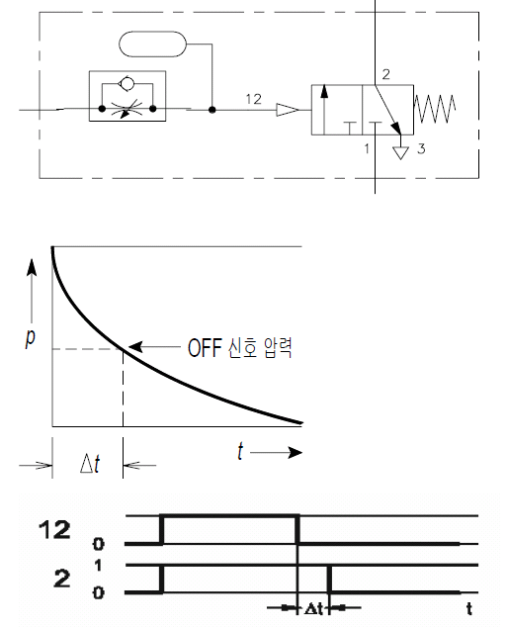
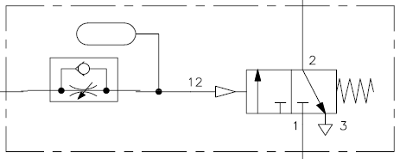

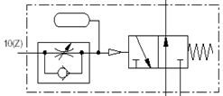
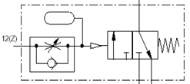
14. Hình bên dưới đây đề cập đến định luật nào?
① Định luật Charles-Boyle ② Định luật Pascal
③ Định luật Boyle ④ Định luật Charles
19. Giải thích nào về phương pháp điều khiển tốc độ là đúng?
① Vì áp suất ở phía ⓑ ở trạng thái chảy tự do, nó ngay lập tức giảm xuống áp suất khí quyển.
② Do không khí cung cấp bị hạn chế, nên cần thời gian để áp suất ở phía ⓐ tăng lên.
③ Do khả năng nén của không khí, khó có thể ngăn cản hoàn toàn sự khởi động nhanh của piston.
④ Chuyển động của piston không ổn định do sự cân bằng áp suất giữa ⓐ và ⓑ không đúng.
P1
P2
ⓐ
ⓑ
V1
V2
15. Đâu không phải là thành phần của One- touch fiiting?
① Thread part ② Tube fitting part
③ Housing part ④ Flange part
16. Trong số các phương pháp làm mát của máy nén khí piston đa tầng, phương pháp làm mát nào chủ yếu được sử dụng cho máy nén nhỏ?
① Loại làm mát bằng nước
② Loại làm mát bằng không khí
③ Loại hấp thụ
④ Loại làm mát
17. Các điều kiện lựa chọn khác nhau đối với bộ lọc khí nén là gì?
① Ít tổn thất áp suất
② Thời gian sử dụng phải lâu dài
③ Phạm vi lọc phải nhỏ
④ Phải có khả năng tách nước cao
20. Nhìn vào biểu đồ dưới đây, mạch điện phù hợp cho bộ hẹn giờ (timer) khí nén là gì?
①
②
③
④
18. Điền đáp án thích hợp cho đồ thị sau đây?
② (áp suất
khí quyển)
①(áp suất
khí quyển)
④ (áp suất
chân không)
③(+ Đồng hồ đo
áp suất)
Notes:
32

Slide 33
PLC
* PLC: Câu 1 ~ 20
1. Điều gì sai trong mô tả của bảng điều khiển relay?
① Có tiếp điểm
② Khó mở rộng hệ thống
③ Sử dụng thuật toán Logic
④ Khó giảm kích thước
2. Cấu hình của bộ nhớ trong của CPU PLC là gì?
① Thẻ nhớ ② RAM tiêu chuẩn
③ Bộ nhớ chương trình ④ ROM tiêu chuẩn
3. Khi xảy ra lỗi pin, cần kiểm tra xem đó là vấn đề pin CPU hay pin thẻ nhớ. Có thể kiểm bằng ?
① SM400 ② M500
③ SD52 ④ D502
4. Unit nào được sử dụng để nhận tín hiệu BẬT / TẮT từ các thiết bị bên ngoài?
① Unit đầu vào Digital ② Unit đầu ra Digital
③ Unit đầu vào Analog ④ Unit đầu ra Analog
5. Trong cấu hình PLC sau, phạm vi đầu vào / đầu ra của Mô-đun Q62DA là bao nhiêu?
① Y150 ~ Y15F ② Y160 ~ Y16F
③ Y110 ~ Y11F ④ Y100 ~ Y11F
6. Chuyển đổi 3B từ hệ thập lục phân sang hệ nhị phân là gì?
① 0101 1011 ② 0011 1011
③ 0101 1001 ④ 0010 0110
7. Sử dụng thông tin của tiếp điểm đầu vào được đọc từ mô-đun đầu vào như một điều kiện hoặc dữ liệu, thao tác sẽ được thực hiện theo chương trình đã nhập trước và kết quả được lưu trong bộ nhớ được gọi là gì?
① Refresh đầu vào ② Hoạt động chương trình
③ Refresh đầu ra ④ Xử lý End
8. Mô tả sau đây là Device nào?
“Thiết bị có khả năng trao đổi thông tin dữ liệu giữa trạm chính đến trạm cục bộ, trạm cục bộ với trạm chính và trạm cục bộ”
① W ② M ③ R ④ S
9. Chức năng nào phù hợp với mô tả dưới đây?
“Nếu có một tập tin Comment được lưu sau khi Read PLC của thiết bị, có thể sao chép và sử dụng Comment đó”.
① Cắt ② Sao chép ③ Nhập tệp ④ Dán
10. Phần nào của Parameter để đặt việc sử dụng vùng Latch và Timer tích hợp?
① PLC File ② Program
③ PLC RAS ④ Device
11. Thời gian dự phòng của tụ điện bên trong khi thay pin CPU là bao nhiêu?
① 1 phút ② 2 phút
③ 3 phút ④ 5 phút
12. Lệnh nào là hoạt động của biểu đồ thời gian tiếp theo?
① PLS ② PLF
③ FF ④SET
13. Điều gì sai với mô tả của Counter?
① Bộ đếm đếm khi tín hiệu đầu vào tăng lên.
② Giá trị cài đặt bộ đếm là K1 ~ K32767
③ Đối với giá trị cài đặt, có thể cài đặt trực tiếp bằng K và cài đặt gián tiếp bằng D.
④ Nếu lệnh RST được thực hiện trước khi đếm lên, giá trị hiện tại được duy trì.
14. Để bật Y40 sau 2 giây khi nhấn X0.
Tiếp điểm nào trong () ?
① K20 ② X0
③ T0 ④ X2
X
Y
1 Scan
1 Scan
전원
UNIT
CPU
QX42
QY42
QX41
QY42
QD75
Q62DA
( )
X0
X2
<T0 K20>
( )
< Y40 >

Slide 34
PLC
15. Device nào trong dấu () bên dưới?
① N0 ② X1
③ M98 ④ M0
16. Hoạt động giữa MC và MCR khi lệnh MC TẮT
Mô tả kết quả nào là đúng?
① Giá trị hiện tại của TIMER 10ms, 100ms được duy trì.
② Các giá trị Counter và Counter tích lũy được duy trì.
③ Lệnh OUT được duy trì.
④ Lệnh SET bị tắt.
17. Lệnh nào sau đây phù hợp với ()?
“Nếu X0 on, chuyển dữ liệu của 8 device bắt đầu từ D0
sang 8 device bắt đầu từ D8”.
① BMOVP ② MOV
③ MOVP ④ FMOV
18. Bật X0 trong 2 giây. Giá trị của D20 là bao nhiêu?
① 20 ② 30 ③ 10 ④ 0
19. Điện áp đầu ra đúng của mô-đun nguồn dòng Q là bao nhiêu?
① 5V (Single Output) ② 24V (Single Output)
③ 12V (Single Output) ④ 9V (Single Output)
20. Mục nào sau đây không được hiển thị cho phần mô tả của chương trình PLC?
① Comment ② Notes
③ Statement ④ System monitor
X1
MC N0 ( )
NO
M98
MCR N0
X0
( )
D0
D8
K8
X0
MOV
K10
D10
MOVP
K20
D10
MOV
D10
D20

